Slide 1
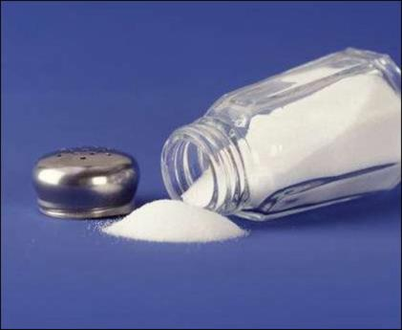
Поваренная соль. Все ЗА и ПРОТИВ.

Slide 2
Цель нашего исследования: изучить свойства соли, выяснить – действительно ли соль необходима людям и как можно получить в домашних условиях кристаллы соли, и из солевого раствора получить пресную воду.

Slide 3
Объект исследования: поваренная соль
Предмет исследования: свойства и применение поваренной соли

Slide 4
Задачи:
Проанализировать научную информацию по данной теме
Описать положительные и отрицательные стороны влияния соли на здоровье человека
Узнать советы по использованию соли в быту
Провести эксперименты с солью в школе и дома
Выяснить имеет ли место соль в русском народном творчестве

Slide 5
Гипотезы:
Соль с давних времен играла важную роль в жизни человека
Необходимо контролировать количество и качество потребляемой соли

Slide 6
Методы исследования: изучение литературы, анализ, опрос, наблюдение.

Slide 7
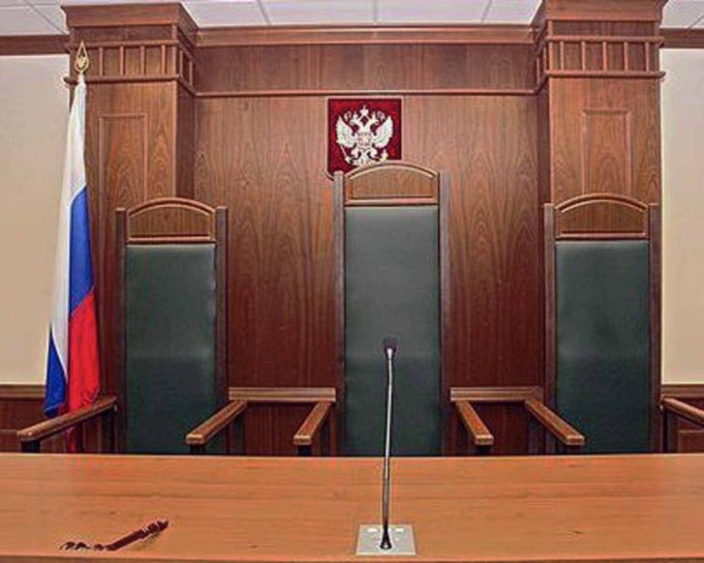

Slide 8
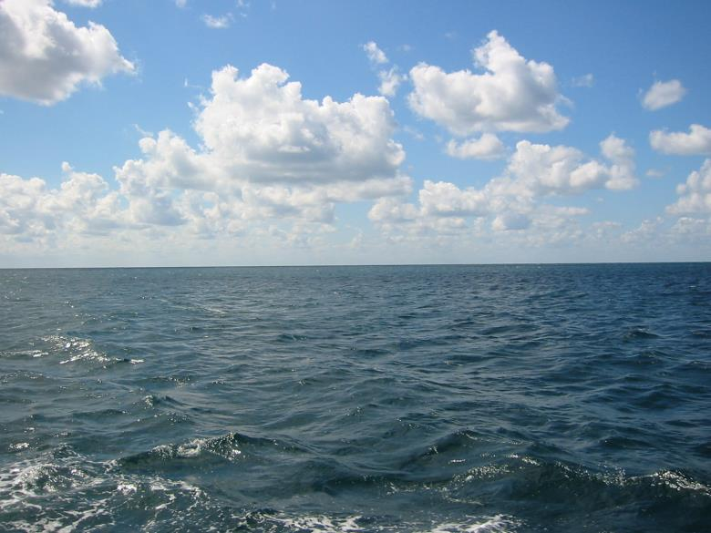

Slide 9
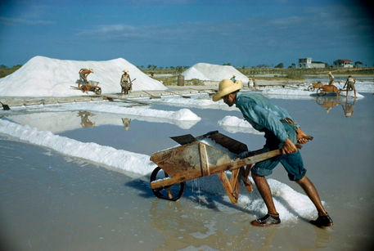

Slide 10
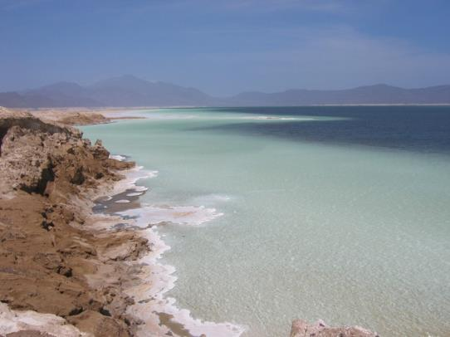
Баскунчак - это уникальное соленное озеро, расположенное на юге России, в Астраханской области.
Баскунчак по праву считается самым соленым и самым большим озером подобного происхождения.

Slide 11

Лампи И.Б. "Портрет графа А.С. Строганова"

Slide 12
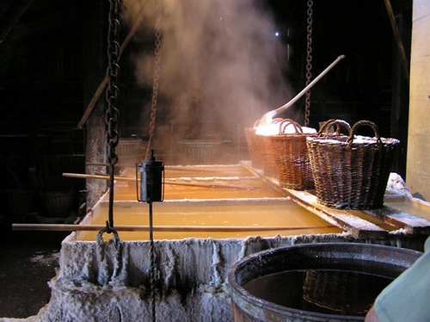

Slide 13
•каменная соль - добывается из осадочных пород;
•самосадочная соль - добывается из соляных озер (отлагается сама);
•садочная поваренная соль - производится бассейным способом из морской и озерной вод (выращивается людьми);
•выварочная соль - добывается путем выварки ее из естественных и искусственных рассолов.

Slide 14
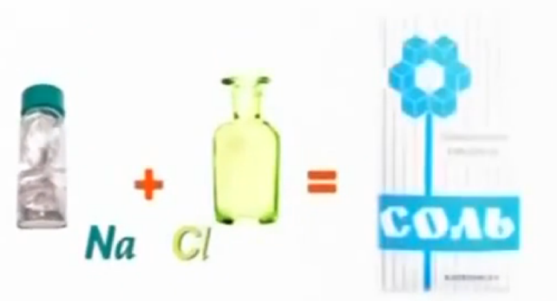

Slide 15
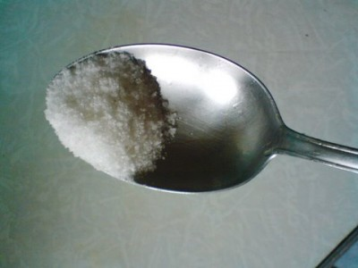
Суточная потребность соли для человека 10–15г. В условиях жаркого климата – 25-30г. В теле человека 300г. соли

Slide 16
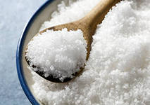

Slide 17
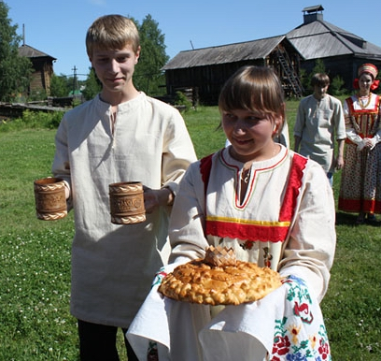

Slide 18
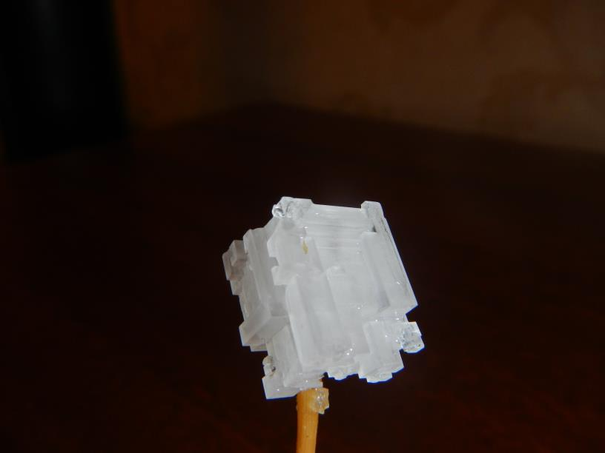

Slide 19
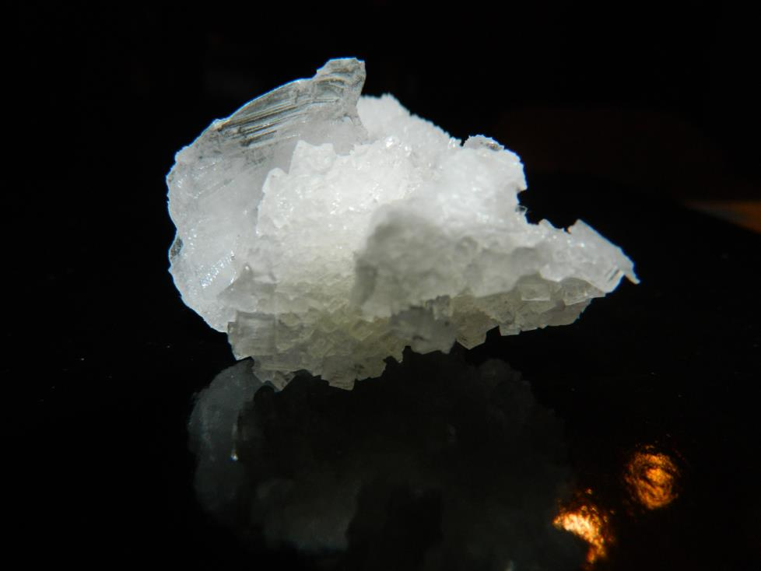

Slide 20
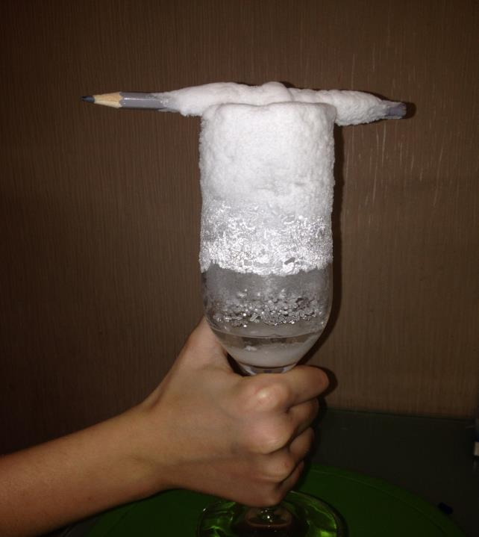

Slide 21
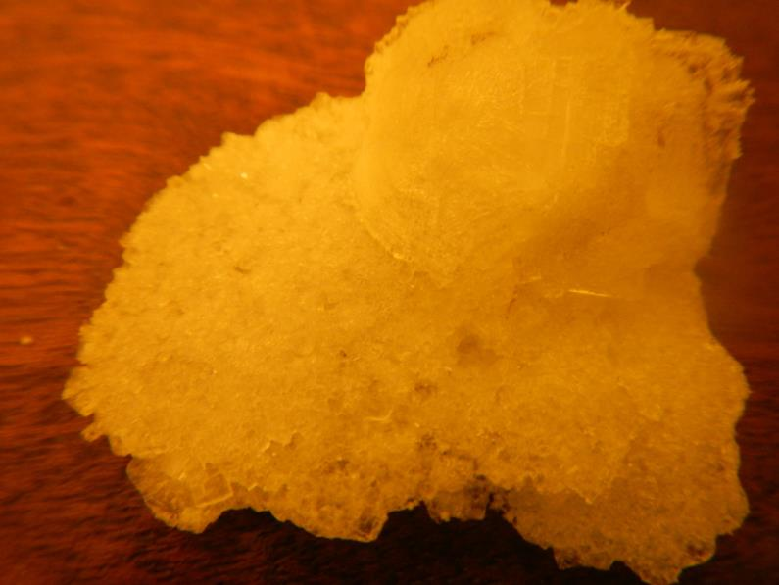

Slide 22
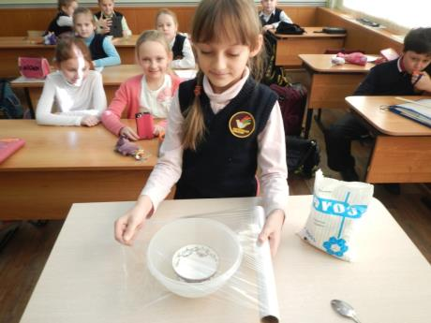
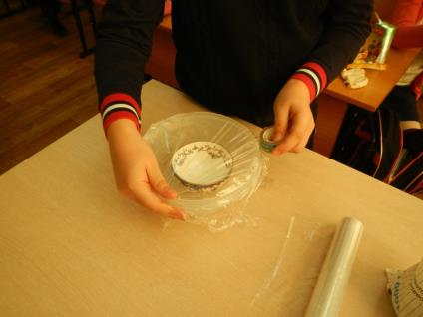
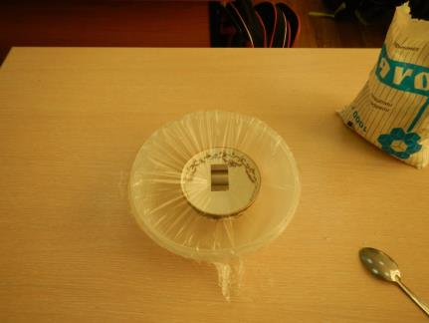
В чашу с солевым раствором поместили пустую чашку. Накрыли плотно полиэтиленом, сверху на него положили груз, чтобы вода, испаряясь, скатывалась в чашку.

Slide 23
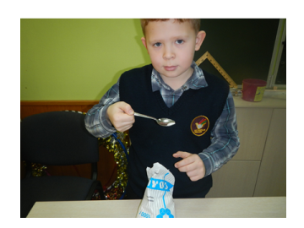
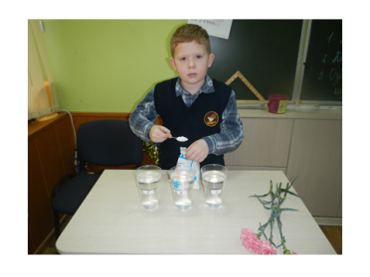
Взяли 3 стакана с водой
В I стакане – чистая вода
Во второй - добавили поваренную соль на кончике чайной ложки
В третий – положили полную чайную ложку соли

Slide 24
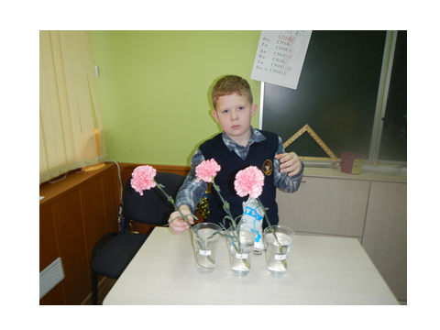
В стаканы поставили гвоздики

Slide 25
Заключение
Соль жизненно важное вещество. Она способна помочь при десятках заболеваний и является далеко не «белой смертью», как считают некоторые. Исключение из рациона соли не только бессмысленно, но и вредно.
Соль имеет большое значение в жизнедеятельности человека. Следовательно, является другом. Но в случае передозировки соль вредна и оказывает неблагоприятное воздействие на здоровье человека, соответственно, превращается из друга во врага.

